Slide 1
Чистый двор

Slide 2
Кто содержит в чистоте родник, тот пьет чистую воду
Этим исследованием мы хотим заставить жителей нашего города задуматься о чистоте наших дворов
Обратить внимание молодежи на свое поведение на улицах города

Slide 3
Откуда же берется мусор?
Его производит сам человек, все что сначала человек производит позже становиться мусором. Есть продукты, которые мы используем долго – машины, телевизоры, холодильники, велосипеды и т. д. А есть те, что используются от года до пяти лет. Это обувь, одежда и т.д. Но есть и то, что используется неделю, месяц, а иногда всего один день. Это лампочки, тюбики с зубной пастой и т. п. Все эти вещи рано или поздно становятся отходами. Попав на свалки, многие вещества из которых и состоит мусор, например полиэтилен, разлагаются крайне медленно, а при сжигании выделяют в атмосферу ядовитые вещества.

Slide 4
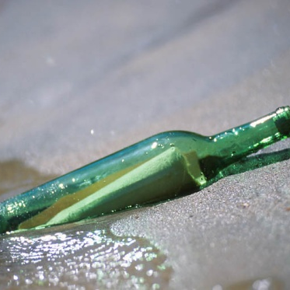
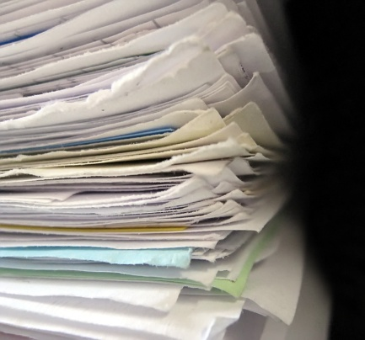
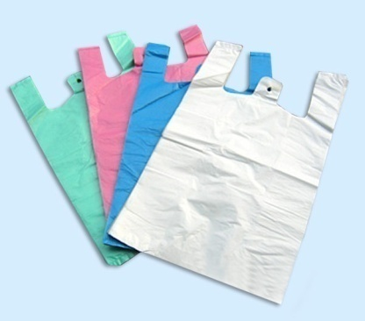
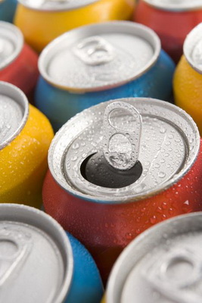

Разложение мусора
Согласно оценкам одной организации по охране окружающей среды, для разложения одной брошенной стеклянной бутылки потребуется 1 000 лет.Бумага разлагается всего за три месяца. Сигаретный окурок будет разлагаться около 5 лет, полиэтиленовый пакет — от 10 до 20 лет, металлическая банка — 500 лет.

Slide 5
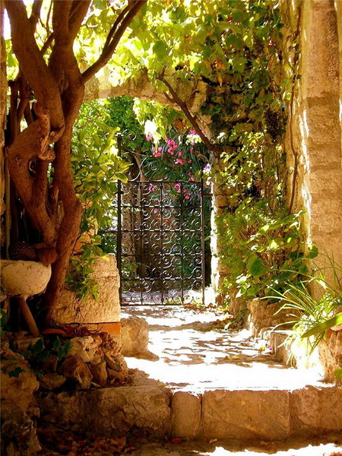
История решения этого вопроса.
Приблизительно за 500 лет до нашей эры в Афинах был издан первый из известных указ, запрещающий выбрасывать мусор на улицы, предусматривающий организацию свалок и предписывающий мусорщикам сбрасывать отходы не ближе чем за милю от города.

Slide 6
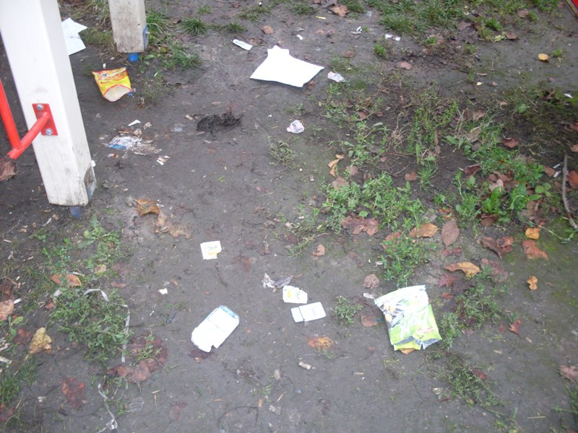
ОБЩАЯ ПРОБЛЕМА...
Сегодня мы уже не можем представить свою жизнь без благ цивилизации, забывая о том, что многие из этих благ чужды природе. Чем лучше живет человек, тем больше мусора на планете! С тех пор, как существуют города, существует проблема утилизации бытовых отходов.

Slide 7
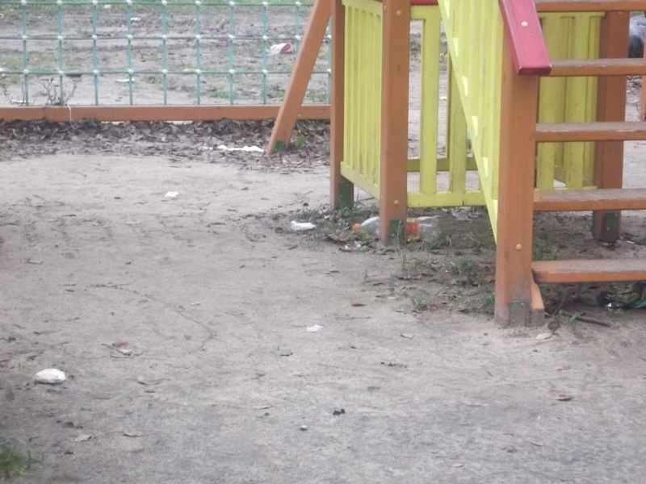
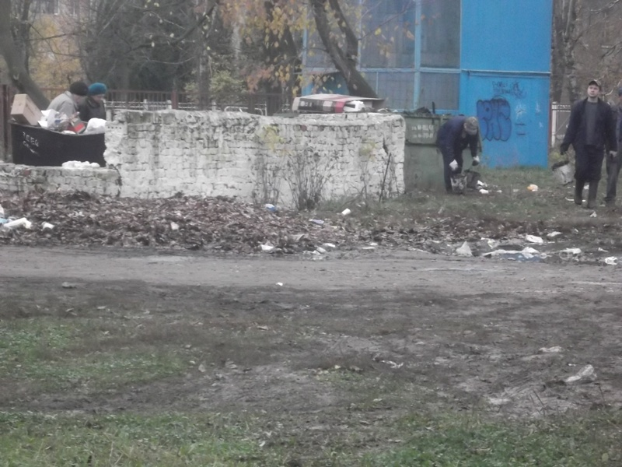
НАША ПРОБЛЕМА:
Многие люди не задумываясь выкидывают мусор мимо мусорных баков, выбрасывают из окон.
Брошенная пластиковая бутылка кажется незначительной, но, соединяясь с другими – становится стихийным бедствием. Дело не только в том, что мусор выглядит неэстетично, он в прямом смысле слова, отравляет нашу жизнь.

Slide 8
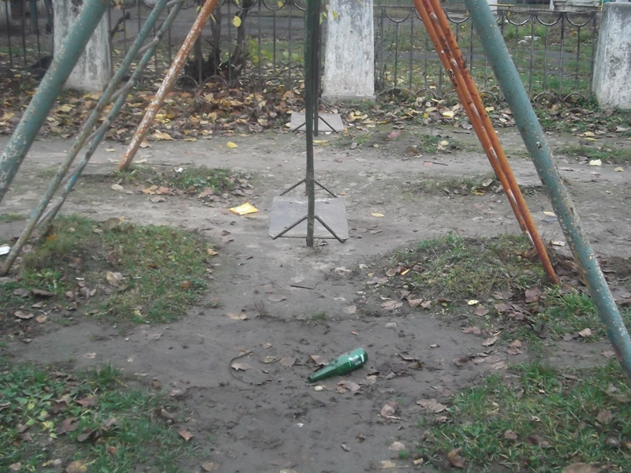
КТО В ЭТОМ ВИНОВАТ? ЧТО ДЕЛАТЬ? ЭТО ВЕЧНЫЕ ВОПРОСЫ.
Мы попробуем на них ответить, как мы это понимаем. Почему жители выбрасывают мусор просто за забор? Ответ очевиден. Рядом нет контейнера для мусора. Виноват ЖКХ. Почему образуются несанкционированные свалки? Наверное, многие считают, главное, что бы было чисто у меня дома. Ведь это МОЕ!
Как очистить двор от мусора? Не сорить! Ведь всем известна истина – чисто не там, где убирают, а там, где не сорят.
Вот и каждому из нас предстоит сделать выбор: наводить чистоту, порядок и уют только в собственной квартире или во дворе и даже на улице. От этого выбора зависит в каком городе мы будем жить!
Сделай правильный выбор!

Slide 9
В ЧЕМ ПРОЯВЛЯЕТСЯ БЕРЕЖНОЕ ОТНОШЕНИЕ ЖИТЕЛЕЙ НАШЕГО ГОРОДА К ОКРУЖАЮЩЕЙ СРЕДЕ?
Люди следят за чистотой, убирают мусор, организуют субботники, обустраивают территории.
Работы по озеленению, бережное отношение к лесам, зеленым насаждениям, водоемам.
Бережное отношение к окружающей среде в целом .

Slide 10
КАКИЕ ДЕЙСТВИЯ МОГУТ ПРЕДПРИНЯТЬ ГРАЖДАНЕ, ЧТОБЫ ЗАЩИТИТЬ ОКРУЖАЮЩУЮ СРЕДУ ТАМ, ГДЕ ОНИ ЖИВУТ?
1. Выбрасывать мусор в отведенные места, своевременно вывозить и уничтожать его, всюду поддерживать чистоту.
2. Быть более сознательными, бережнее относиться к окружающей среде
3. Создавать природоохранные организации, устраивать субботники, проводить митинги, забастовки, пикеты в защиту окружающей среды
4. Беречь зеленые насаждения, участвовать в озеленении территорий
5. Следить за порядком, быть бдительными, доводить до вышестоящих органов, до судов факты загрязнения окружающей среды
6. Вести разъяснительную работу, заниматься экологическим воспитанием подрастающего поколения
7. Это проблема государства, властей, нужны хорошие законы
8. Всем вместе бороться за сохранение окружающей среды
9. Требовать от властей решения проблем окружающей среды
10. Штрафовать за загрязнение окружающей среды
11. Для этого нужны денежные средства
12. Привлекать СМИ к освещению экологических проблем

Slide 11
Все мы живем на одной планете, у нас одна природа, один город. Давайте дружно изменим жизнь в нашем городе, сделаем свою малую Родину красивой и цветущей!

Slide 12
СПАСИБО ЗА ВНИМАНИЕ!

